Slide 1
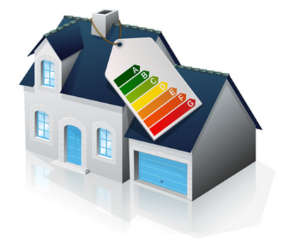
REPUBLIQUE ALGERIENNE DEMOCRATIQUE ET POPULAIRE MINISTERE DE L’ENSEIGNEMENT SUPERIEUR ET DE LA RECHERCHE SCIENTIFIQUE
UNIVERSITE 08 MAI 1945 – GUELMA-
FACULTÉ DES SCIENCES DE LA TECHNOLOGIE
DÉPARTEMENT D’ARCHITECTURE
LA HAUTE¨PERFORMANCE ENERGETIQUE
1er année doctorat
Pr ALKAMA DJAMEL

Slide 2
Plan de travaille
LA HAUTE¨PERFORMANCE ENERGETIQUE
Introduction
Construire avec le développement durable
Présentation de la HPE
Évolution de la HPE
HPE: évolution des normes
Construire avec la HPE
Energie renouvelable
Bâtiment performant
Autres moyens
Moyen réglementaire de la HPE
Comment obtenir les labels HPE
Avantages et critique de la HPE
Conclusion

Slide 3
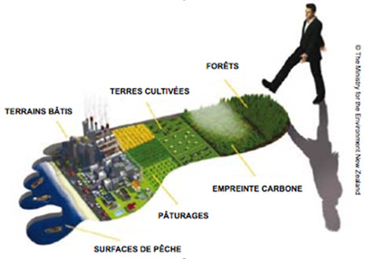
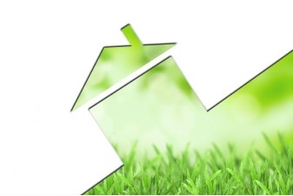
Introduction
Etre bien avec sa planète ,être bien dans sa peau !!
La constatation des dégâts causé par la dépendance énergétique des bâtiments a donner naissance a une prise de conscience mondiale ce qui a mit l’accent sur le développement durable, qui a initié nombres de solutions pour garantir le bien être de l’humanité et limiter l’empreinte écologique de l’activité humaine. Comme le démontre le schéma suivant

Slide 4
Activité humaine
Gaz a effet de serre
Empreinte écologique
Epuisement des ressources naturelle
Détérioration de l’environnement
Prise de conscience mondiale
Développement durable
Durabilité
Label
certification
démarche
Méthode

Slide 5
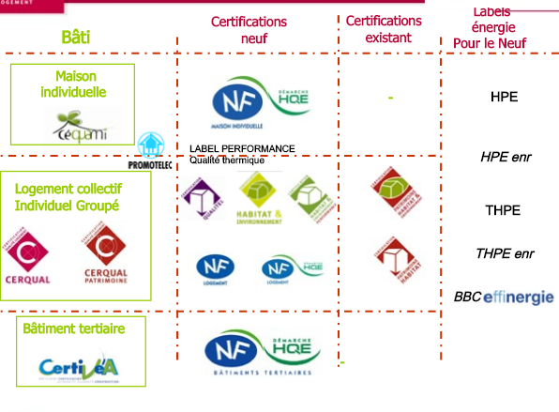
Construire avec le développement durable
Labels et certifications

Slide 6
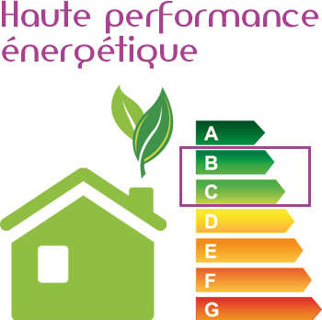
Méthode BREAM (Angleterre)
Evaluer la performance environnementale des bâtiment
Diminuer les émissions de CO2
Démarche H.Q.E ( France)
Minimiser l’impacte du bâtiment sur son environnement
Label minergie (suisse)
Réduction de la consommation énergétique de 30 %
Label habitat basse énergie
Rétablir un standard de construction pour diminuer la consommation énergétique des bâtiments.
Certification habitat et environnement
dérivés des 14 critères HQE. La certification est accordée aux logements qui remplissent au moins 6 des 7 critères
Label H.P.E
atteste un respect par l’édifice d’un niveau de performance énergétique supérieur au niveau exigé par la réglementation.
Conservation de l’eau

Slide 7
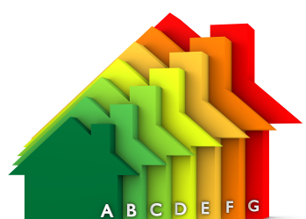
Présentation de la H.P.E
Ces labels ne peuvent être délivrés que par un organisme accrédité par le COFRAC (Comité Français d’Accréditation) et conventionné par l’Etat.
Le nom générique “HPE” recouvre les différents niveaux de labels qui ont été définis par l’Etat dans l’arrêté du 8 mai 2007 pour les bâtiments neufs et rénovés
Les labels de Haute Performance Energétique (HPE) sont des labels français qui attestent des performances énergétiques lorsqu’elles sont au-delà de la réglementation ou des pratiques courantes.
Niveau de haute performance énergétique

Slide 8
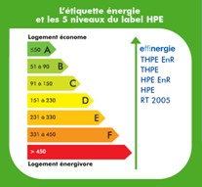
Définition de la H.P.E
H.P.E/ H.P.E RENOVATION
Niveau de performance qui dépasse le niveau exigé par la réglementation
Bâtiment neuf
Bâtiment rénover
Cinque niveaux de performance
H.P.E 2005
T.H.P.E 2005
H.P.E.EnR 2005
B.B.C 2005
H.P.E 2009
Efficacité énergétique: faire mieux en consommant moins

Slide 9
H.P.E: évolution des normes
H.P.E 2005
Diminuer la consommation énergétique
Bâtiment neuf
C< C RT 2005
C inferieur de 10 % a C RT 2005
Equipements concernés
chauffage
Climatisation
Production ecs
Eclairage
ventilation
01
H.P.E EnR 2005
Respecter les exigences de la HPE 2005
Bâtiment neuf
C= - 10 % C RT 2005
50% de l’energie pour le chauffage issue de la biomasse ou un réseau de chaleur 60% ER
Equipements concernés
chauffage
Climatisation
Production ecs
Eclairage
ventilation
02

Slide 10
H.P.E: évolution des normes
THPE
Définir une consommation conventionnelle d'énergie au moins inférieure de 20 % à la consommation de référence définie par la RT 2005.
THPE EnR
Définir une consommation conventionnelle d'énergie au moins inférieure de 30 % à la consommation de référence définie par la RT 2005.
Equipements concernés
chauffage
Climatisation
Production ecs
Eclairage
ventilation
03
H.P.E 2009
BBC rénovation
conformité des travaux de rénovation à un cahier des charges qui intègre les exigences que précise le décret du 29 septembre 2009.
Bâtiments existant
les exigences de la réglementation thermique e respect d'un niveau minimal de performance énergétique globale et de confort d'été et les modalités de contrôle.
Equipements concernés
chauffage
Climatisation
Production ecs
Eclairage
ventilation
04

Slide 11
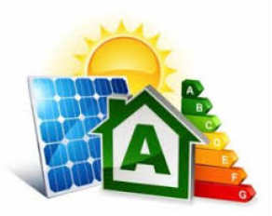
BBC
Confort hivernal
Bâtiment log neuf
Consomation maximum 50 kWh/m²/an à ajuster d'un facteur 0,8 à 1,3 selon l'altitude et la zone climatique, ainsi qu'aux bâtiments tertiaires présentant une consommation inférieure à 50 % de la consommation conventionnelle de référence de la RT 2005
Equipements concernés
chauffage
Climatisation
Production ecs
Eclairage
ventilation
Confort estival
Performance énergétique élevé
05
Construite avec la H.P.E
HPE renovation 2009
Consommation d’énergie primaire 150 kwh/m².an selon zone et altitude
BBC renovation 2009
Consommation d’énergie primaire 150 kwh/m².an selon zone et altitude
Bâtiments résidentiel

Slide 12
BBC rénovation 2009
consommation inférieure de 40 % à la consommation de référence de la réglementation thermique « globale » des bâtiments existants
Bâtiments non résidentiel
Moyen réglementaire de la H.P.E
La RT evolu en exigeant plus de performance a chaque fois

Slide 13
Pk la RT 2005 ?
les pouvoirs publics se sont engagés a réactualisé les exigences réglementaire de la RT 2000
La RT 2005:
Maitrise des consommations énergétique
Réduction des gaz a effet de serre
Objectif visé par la France comme pour la communauté internationale pour préserver les ressources énergétique et limiter le réchauffement climatique
Pour qui la RT 2005 ?
Construction neuve ou extension de construction( bâtiment résidentiel ou pas)
Pour quand ?
Toute construction dont le permis de construire a été déposé à partir du 1er sep 2006 (journal officielle du 25 mai 2006)

Slide 14
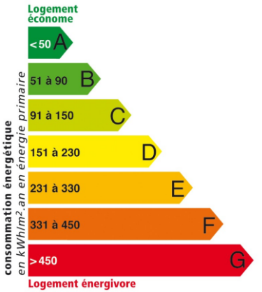
Étiquette énergétique
Pour connaitre la consommation d’énergie
D: niveau minimum exigé par la RT 2005
A: le niveau le plus performant a visé ( dépassé la réglementation)

Slide 15
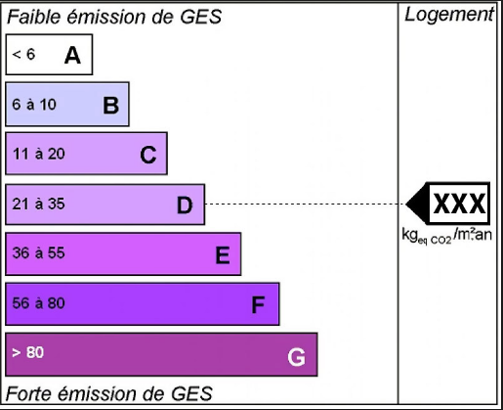
Étiquette climat
Pour connaitre l’impacte de la la consommation d’énergie sur l’effet de serre en terme d’émission de gaz a effet de serre
D: niveau minimum exigé par la RT 2005
A: le niveau le plus performant a visé ( dépassé la réglementation)

Slide 16
Construite avec la H.P.E
Energie renouvelable
La force hydraulique
Energie hydraulique
Electricité
Le vent
Energie éolienne
Electricité
La chaleur du sous-sol
Enegie géothermique
chaleur
Le soleil
Energie solaire
Chauffer l’eau sanitaire
Chauffage
Photovoltaique
Filière biomasse
Biomasse
Bois-energie
Biomethanisation
biocarburants

Slide 17
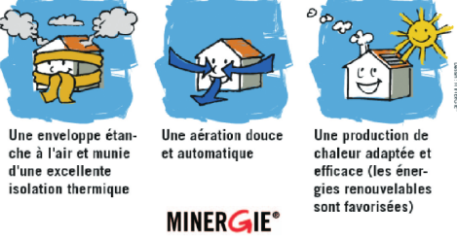
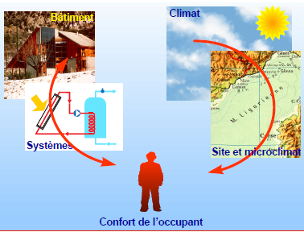
Le bâtiment performant
Isolation thermique
Exposition max au soleil
Utilisation de matériaux adapté
Etanchéité a l’air
Performance de l’enveloppe
Démarche bioclimatique
Bâtiment performant
Rétablir l’architecture a son rapport a l’homme et au climat

Slide 18
La démarche bioclimatique consiste à intégrer le bâtiment dans son environnement de
manière harmonieuse. Un équilibre est créé entre le bâtiment, le confort, l'occupant et
l'environnement extérieur de manière à réduire les besoins énergétiques, profiter un
maximum des apports solaires et se protéger des incidences climatiques du lieu.
Minimisation des pertes thermique
Privilégier les apport thermique en hiver
Privilégier la lumière naturelle
Le choix du terrain et l’orientation
Privilégier le rafraichissement naturel en été

Slide 19
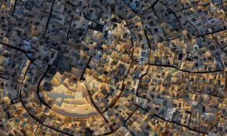
Minimisation des pertes thermique
La compacité
Les habitations sont accolées autant que possible les unes aux autres notamment de manière à réduire les surfaces exposées à l'ensoleillement. L’occupation totale de la parcelle (C.E.S = 1) implique que pour une superficie des parois de l’enveloppe et ainsi répondre aux principes de la ville durable .
Vue aérien de La ville de Ghardaïa –google.com-
La ville durable
Croissance urbaine
deplacement
Eco quartier
Gobal/local
Eco amenagemet
Eco construction
Eco gestion
Isolation performante
Réduction des ponts thermique
Réduction des ouvrants et surfaces vitrées sur les façades exposées au froid et aux intempéries

Slide 20
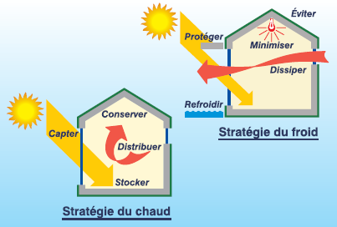
Privilégier les apport thermique en hiver
Privilégier le rafraichissement naturel en été
eco-stratégies pour assurer le confort – traité d’architecture et d’urbanisme-

Slide 21
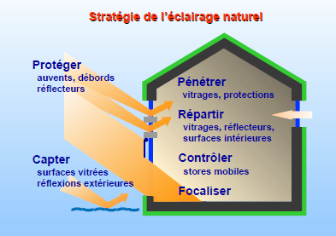
Privilégier la lumière naturelle
stratégies de l’éclairage naturel – traité d’architecture et d’urbanisme-

Slide 22
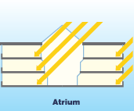
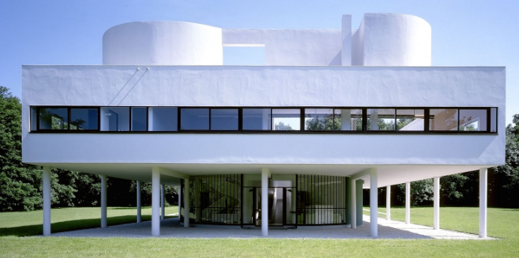
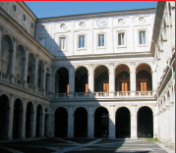
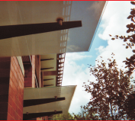
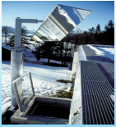
A cette stratégie vient s’ajouter
Bandeaux lumineux
Cours et atrium
lightshel
Puits de lumière
solaire

Slide 23
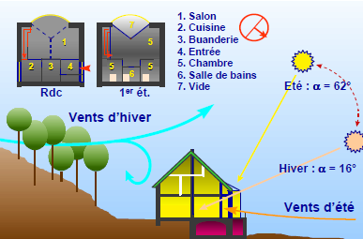
Le choix du terrain et l’orientation
L’orientation de la construction et l’agensement des pièces dépond de leur utilisation
L’orientation
Les constructions sont orienté de façon a profitât du rayonnement solaire ou s’en protéger sans pour autant être exposé au vents dominant selon le climat et donc de diminuer la consommation énergétique
L’implantation judicieuse de la construction permet de tirer profit de l’environnent et s’en protéger
L’impacte sur le choix du terrain et l’orientation sur la CE – traité d’architecture et d’urbanisme-

Slide 24
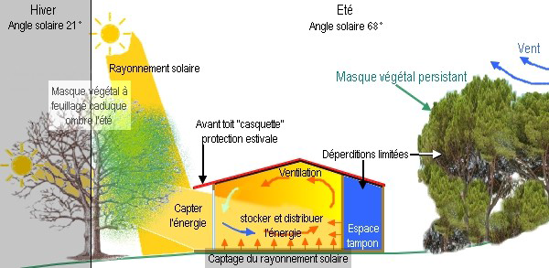
L’importance du choix du site réside dans l’etape charnière entre se protéger de la nature et s’en enrichir

Slide 25
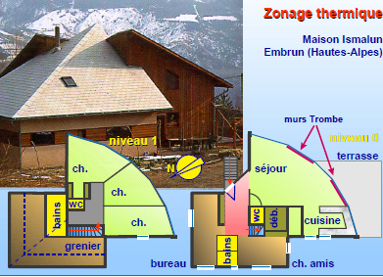
Autre moyens
Cloisonner des espaces en différente zone permet de créer des espaces protecteurs et des ambiances thermique différente mieux approprié au utilisation propre
Zonage thermique– traité d’architecture et d’urbanisme-

Slide 26
Autre moyens
 | Dispositifs d’architecture solaire
 | Espace chauffés | Espace non chauffé | Parois, systéme
Passif | Fenetre, Qriel, Bow-window | Jardin d’hiver, Veranda, Serre, Atrium | Mur capteur, Iso transp, Double peau
Hybride | Capteur a air,Capteur fenêtre
Actif |  |  | Capteur solaire, PSD, Chauffe eau

Slide 27
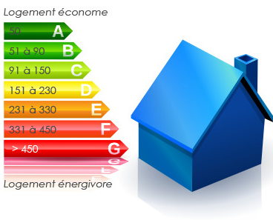
Comment obtenir les labels HPE ?
L’attestation de la RT2012 et de ses labels énergétiques HPE et THPE doit accompagner la demande de permis de construire. L’attestation est délivrée par un bureau d’étude qui analysera selon les plans, la conformité avec les différents labels. La conformité avec la RT2012 est nécessaire pour valider le projet de construction.
A l’achèvement des travaux, une attestation prenant en compte les 3 exigences de la RT2012 ainsi que la conformité avec l’étude effectuée avant les travaux doit être établie par un organisme de certification.
Étiquette énergétique- google.com-

Slide 28
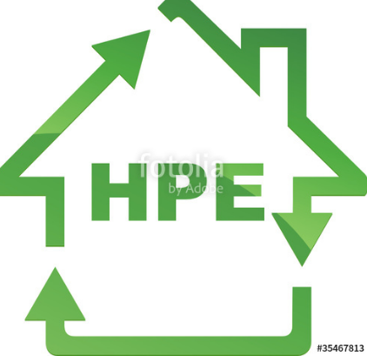
Avantage et critique de la H.P.E
Exonération des taxes THPE
Cout énergétique de fabrication des matériaux et équipements
Ne prends pas en compte le Recyclage
Valeur immobilière
Facture légère
Faible impact environnemental
Faible consommation énergétique
critiques
avantages

Slide 29
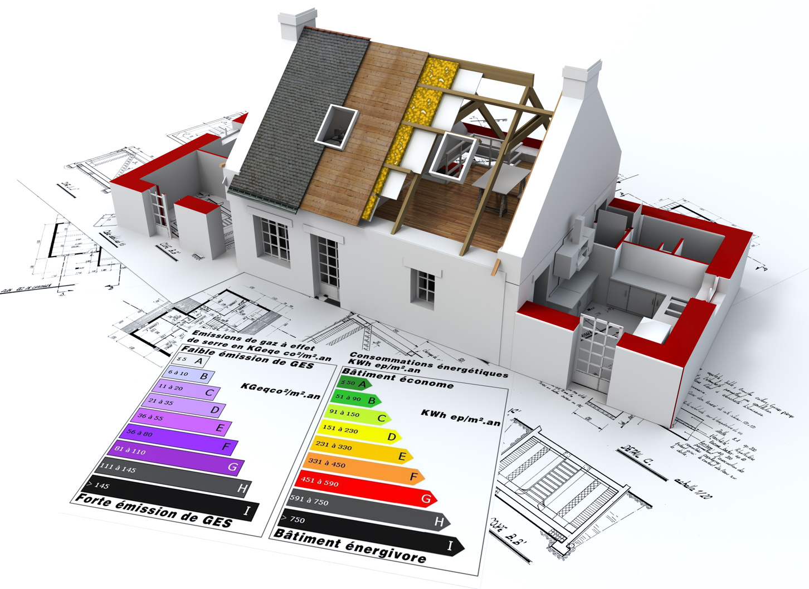
Le secteur du bâtiment participe de façon considérable a la détérioration de l’environnement, nos logements sont énergivore chose qui puise dans les ressources et qui accroit l’empreinte écologique.
La haute performance énergétique est un label français que se base sur les réglementation instaurés par la RT pour incité les intervenants a fournir des résultats en matière de performance énergétique qui vont au delà de la réglementation.
La HPE permet de garantir la durabilité, d’assurer le même niveau de confort tout en consommant moins d’énergies fossile.

